Slide 1
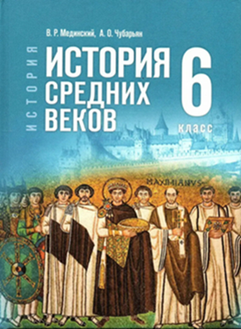
Англия, Франция и государства
Пиренейского полуострова в XI — начале XIV в.
§ 11–12 прочитать, стр .118 Работаем с ИСТОЧНИКОМ: письменно ответить на вопросы Сообщение: Генрих IV • Григорий VII • Фридрих I Барбаросса • Фридрих II

Slide 2
План
1. Англия после нормандского завоевания.
2.Усиление королевской власти во Франции.
3 .Великая хартия вольностей и рождение английского парламента.
4. Франция в XIII — начале XIV в.
5 .Реконкиста и государства Пиренейского полуострова.

Slide 3
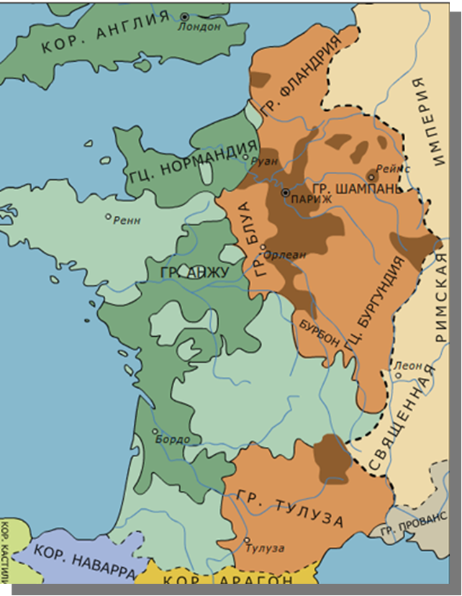
2. Усиление королевской власти во Франции.
Во Франции царила феодальная раздробленность королевская власть была слаба
Затем французские монархи стали расширять свои владения. На стороне короля выступили города, желавшие освободиться от власти феодалов и осуществлять торговлю на всей территории страны.

Slide 4
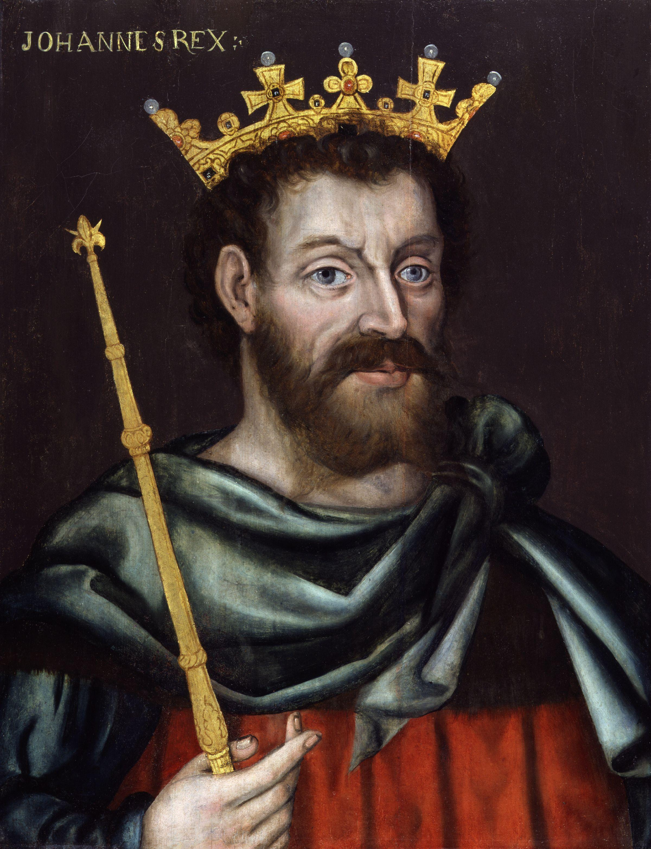
3 .Великая хартия вольностей и рождение английского парламента.
В войне между Англией и Францией победу одержали французы.
Младший сын Генриха -II Иоанн (1199—1216) (принц Джон из легенд о Робине Гуде) потерял большую часть своих владений во Франции, за что получил обидное прозвище Безземельный

Slide 5
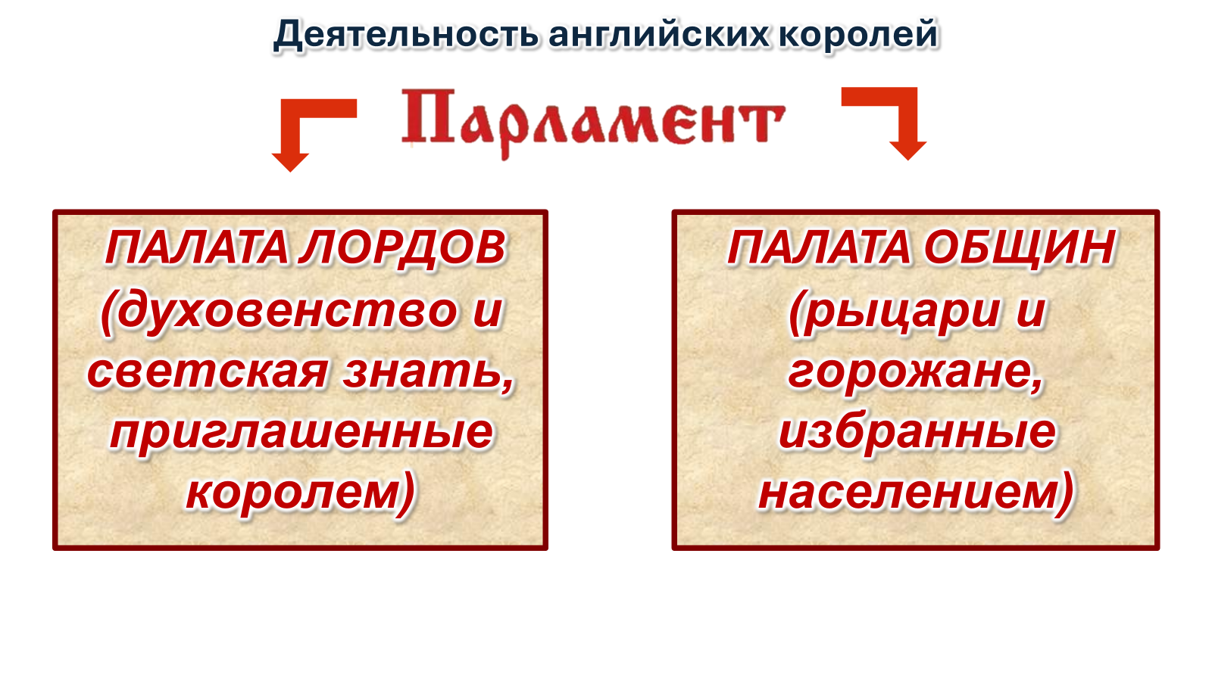
Сословно-представительная монархия
В 1265 г. противники короля созвали парла́мент (от франц. «парле» — говорить). В нём участвовали бароны, некоторые рыцари и горожане. Впоследствии созывать собрания представителей сословий продолжили и короли

